Slide 1
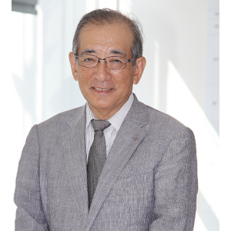
武庫川女子大学オープンカレッジ
高齢化社会での心臓・大血管疾患を考える
春の
特別講演
－病気を知ることで長生きできる－
2018年
6月12日
火
14:40-16:00
西宮市戸崎町1-13
武庫川女子大学上甲子園キャンパス 演習室１
講師
松田 暉 （まつだひかる）
大阪大学名誉教授・兵庫医療大学名誉学長
心臓血管外科分野で幅広く活動。心臓移植の再開(1999）時の執刀医。以来臓器移植の普及に尽力。
ブログは「心臓外科医の見た医療事情」
写真を
入れてください
写真を
入れてください
講演内容
超高齢者社会の中で心臓大血管の病気について普段注意する
こと、急な時にどうするか、また先進的な治療法の進歩にも
触れます。（詳細はHPでご確認ください！）
参加費：1000円（入会無用）
※ 当日は駐車場がご用意できません。公共の交通機関をお使いください。
申込み
お問い合わせ
(6/5締切）
武庫川女子大学オープンカレッジ
TEL: 0798-67-1450(平日9：30～17：00)
mukogawa-univ.jp/opencoll

